Slide 1
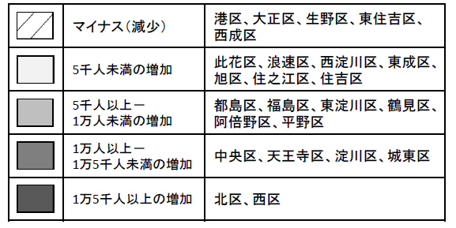
Ⅱ 区の現状と課題
各区の高齢者人口推移・将来予測（2015⇒2045増減数）
・一方、城東区の高齢者（65歳以上）人口は、2015年から2045年にかけて増加が予測されており、さらなる高齢化率の上昇が見込まれてます。
（資料）総務省「国勢調査」
大阪市「大阪市の将来推計人口（令和元年度）」
10

Slide 2
Ⅱ 区の現状と課題
（資料）令和3年度城東区民アンケート（無作為抽出）による
区民意識
●城東区はあなたにとって住みやすいまちですか。
・「とても住みやすい」（49.0％）が最も高く、「どちらかといえば住みやすい」（48.3％）を合わせると、9割以上（97.3％）の方に「住みやすい」と回答いただいています。
住みやすいと感じる主な理由
鉄道やバスなど、交通が便利（40.7％）
買物に便利（26.3％）
通勤・通学が便利（9.7％） など
11

Slide 3
Ⅱ 区の現状と課題
（資料）令和3年度城東区民アンケート（無作為抽出）による
区民意識
●城東区に愛着を感じますか。
・「ある程度感じる」（53.3％）が最も高く、「感じる」（36.2％）を合わせると、9割弱（89.5％）の方に「愛着を感じる」と回答いただいています。
愛着を感じる主な理由
交通の便利が良いから（40.9％）
ふるさとであるから（18.5％）
まちの雰囲気が良いから（17.0％） など
12

Slide 4
Ⅱ 区の現状と課題
区民意識
●あなたは、城東区役所が重点的に取り組むべきことは何だと考えていますか。
・全世代を通じて「安全・安心なまちづくり（防災・防犯）」が高いです。なお、39歳以下の世代では「子育て支援・青少年健全育成」が高く、50歳以上では「福祉・保健」が高い割合を占めています。
（資料）令和3年度城東区民アンケート（無作為抽出）による
項 目 | 割 合 | 備 考
安全・安心なまちづくり（防災・防犯） | 35.4％ | どの年齢層でも高い割合（1～2位）である
子育て支援・青少年健全育成 | 17.0％ | 29歳以下、30歳～39歳の年齢層では最も高い割合である。
文化・歴史を活用したまちの魅力向上 | 1.9％
まちのにぎわいづくり | 5.9％
地域活動の活性化 | 5.6％
福祉・保健 | 15.9％ | 50歳以上の年齢層については、防災・防犯に次いで高い割合である。
緑化・美化 | 6.7％
教育 | 3.3％
商店街の振興 | 4.4％
ものづくり支援 | 1.5％
その他 | 2.3％ | 「地球温暖化」、「すべて」、「特になし」など
13

Slide 5
Ⅱ 区の現状と課題
区の課題認識
・前期の将来ビジョン及び毎年度の区運営方針において、「城東区に住んでよかったと思えるまち～人が輝き、活気にあふれ、まちに愛着があること～」を区のめざすこととして掲げ、各事業・施策に取り組んできました。
・現在、人口密度が大阪市内でも高く、区民アンケートでも多くの方に「住みやすい」と評価、城東区に「愛着」を感じていただいているなど、「住のまち」として認識いただいていると考えられます。
・一方、今後、人口減少や少子高齢化がより一層進んでいく状況の中、引き続き住みやすく、子ども、高齢者、障がい者などすべての人がいきいきと、安心して地域で暮らしていける地域づくりを進めていくには、地域の皆さんのご協力は不可欠ですが、地域での活動の担い手は年々減少傾向にあり、地域活動の担い手や参加者を広げていくことは重要な課題です。
・引き続き、城東区役所は、区民ニーズの高い防災・防犯、子育て、健康・福祉の分野に力を注ぐのはもちろん、区民の皆さんをはじめ、地域団体、企業など城東区に関わる皆さんと協働しながら、さまざまな課題の解決に向けて取り組むべく、皆さんが信頼できる、区民のための区役所づくりが必要と考えます。
14

Slide 6

Ⅲ 将来像と基本理念
地域としての区のめざすべき「将来像」と、その実現に向けて、基本となる考え方として「基本理念」を定めます。この基本理念を各施策・事業や取組みを進めるにあたっての考え方とします。
将来像 「住んでよかったと思えるまち～人が輝き活気にあふれ、まちに愛着があること～」
基本理念 ① 住む人、訪れる人がふれあい、きずなを大切にし、地域全体で支えあう「温かいまち」
② 住民の皆さん一人ひとりが考え、つくりあげる「住民主体のまち」
③ 誰もが穏やかに日々を過ごすことができる「安心なまち」
15

